Slide 1
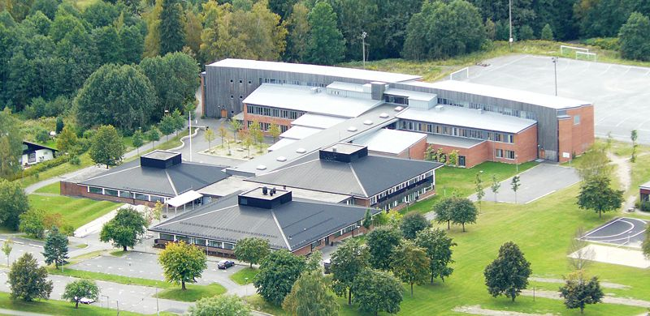
Velkommen til foreldremøte for Vg2 studieforberedende utdanningsprogram 4.9.2024

Slide 2
Program
Tid | Aktivitet
18.30 - 19.30 Studieforberedende (nye gymsal) | Informasjon om skolen ved rektor og om videre opplæring og karriereveiledning ved elevtjenesten
19.30 – 20.30 (ulike klasserom) | Kontaktlærerne informerer om fag, klassemiljø og satsingsområder

Slide 3
Utdanningstilbud
Medier og kommunikasjon
Kunst, design og arkitektur
Studiespesialisering
Helse- og oppvekstfag
Restaurant- og matfag
Informasjonsteknologi og medieproduksjon
Påbygging til generell studiekompetanse

Slide 4
Skolens plattform
På Rosenvilde skal vi utfordre hverandre til å tørre mer og skape et stimulerende miljø for både elever og medarbeidere, der vi utvikler elevenes faglige og sosiale kompetanse, kreativitet og evne til å mestre livet og bygge samfunnet.
Rosenvilde skal være en skole preget av godt humør, raushet og takhøyde, der vi deler kunnskap til beste for fellesskapet.
Verdier
Kunnskapstørst, inkluderende, modig, entusiastisk
Visjon
Med entusiasme for læring

Slide 5
Verdt å vite om Rosenvilde
Seier i Fritt ord-konkurranse (skriveferdigheter) i 2024 (konkurranse til fremme for ytringsfrihet)
Elever på restaurant- og matfag vant Tine Matcup (uoffisielt NM) i 2022
To elever ble norgesmestere i barne- og ungdomsarbeiderfag 2017-18
Utnevnt av Udir til demonstrasjonsskole 2007-09
Feiret 100-års jubileum i 2017

Slide 6
Satsingsområder på Rosenvilde
Læringsstrategier, studieteknikk og
grunnleggende ferdigheter
Vurdering for læring
Skape gode relasjoner og samhold

Slide 7
Skape gode relasjoner og samhold
Oppstartsdager
Makkerskap
Aktivitetsdag
Elevsamarbeid i det daglige læringsarbeidet
To miljøarbeidere som er synlige i elevmiljøet og som arrangerer aktiviteter for elevene
Elevinitierte aktiviteter: klesmarked i forbindelse med Earth Day, internasjonal dag, fotballturnering, julekalender etc.

Slide 8
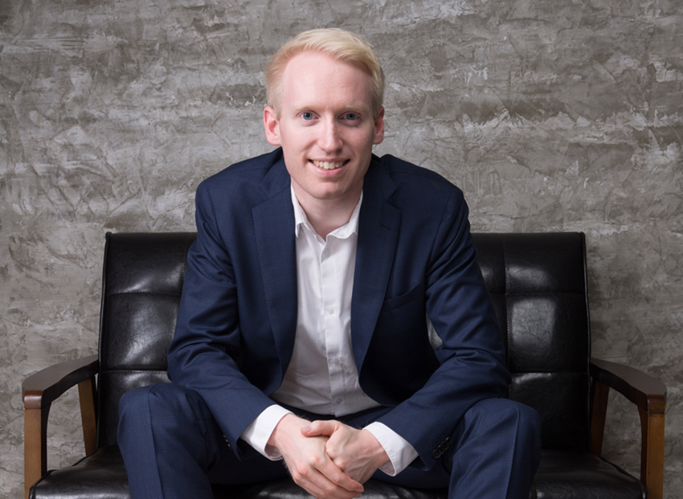
Skolens satsing på læringsstrategier, studieteknikk og grunnleggende ferdigheter
Vg2 gjennomfører videokurset «Lær å lære», utarbeidet av Olav Schewe og basert på boka Superhjernen: De beste strategiene for læring
Læringsstrategiene/studie-teknikkene fra kurset integreres i fagene
Schewe kommer til skolen og holder motivasjonsforedrag for elevene
Eleven har tilgang til egen nettside med ressurser: Superlæring Rosenvilde vgs (superteknikk.no)

Slide 9
Skolens satsing på læringsstrategier, studieteknikk og grunnleggende ferdigheter
Senter for læringsstrategier, grunnleggende ferdigheter og karriereveiledning er opprettet i tilknytning til biblioteket
Mulighet for individuell veiledning (elevene kan booke tid)
Kurs man kan melde seg på i for eksempel dybdelesing og akademisk skriving
Egen kanal i elevteamet på Teams

Slide 10
Digitale distraksjoner
Læringsarbeid av god kvalitet krever konsentrasjon
Det er viktig å unngå digitale (og andre) distraksjoner
Skolereglene sier følgende:
8j (Oppførsel): Ikke bruke elektronisk utstyr, som for eksempel mobiltelefoner mens opplæringen foregår, hvis dette ikke er avtalt med lærer
På Rosenvilde skal mobiltelefonen ligge i sekken i flymodus, med mindre lærer har sagt at den kan brukes i undervisningen
Konsekvenser ved brudd: anmerkninger og evt. nedsatt oppførselskarakter

Slide 11
Ekstratilbud til elevene
Nytt studie- og karriereverksted onsdager kl. 14.30 – 16.00 og etter avtale med lærere og enkeltelever (lovende oppstart i dag)
Realfagsverksted onsdager kl. 14.30 – 16.00 (lovende oppstart for skoleåret i dag)

Slide 12
Vurdering
Underveisvurdering skal fremme læring, øke kompetansen i fagene og gjøre opplæringen bedre tilpasset den enkelte
Underveisvurdering: All vurdering fram til sluttvurdering, gis løpende, skal være læringsfremmende og skal bidra til å informere og motivere elevene, egenvurdering er en del av underveisvurderingen
Underveisvurdering er en integrert del av læringsarbeidet og dialogen mellom lærer og elev
Foresatte til umyndige elever blir invitert til samtale med kontaktlærer i løpet av første halvår (13.11. eller annet tidspunkt etter avtale)
Eleven får halvårsvurdering med og uten karakter i januar, som inkluderer veiledning fra faglærer hvordan man kan øke kompetansen sin i faget
Til sommeren settes det standpunktkarakter (sluttvurdering) i avsluttende fag mens det gis halvårsvurdering med og uten karakter i fag som videreføres

Slide 13
Eksamen
Alle elever på Vg2 ST, KDA og MK skal trekkes ut til eksamen i ett fag

Slide 14
Fraværsgrense
Hensikt: øke tilstedeværelse, motivere til jevn innsats og forhindre skulk
Fraværsgrensen gjelder udokumentert timefravær i enkeltfag (høyere enn 10 %)
Unntaksbestemmelse (10-15 %)
Dokumentasjon av fravær
Lærer må uansett ha vurderingsgrunnlag
Elev og foresatte varsles straks det er fare for ikke vurdering til halvårsvurdering eller standpunkt

Slide 15
Nulltoleranse mot mobbing
Alle elever har rett til et trygt og godt skolemiljø som fremmer helse, inkludering, trivsel og læring.
Det er elevenes egen opplevelse av hvordan de har det på skolen, som er avgjørende.

Slide 16
Skolen skal
Alle som arbeider på skolen skal følge med på om elevene har et trygt og godt skolemiljø
Alle som arbeider på skolen skal gripe inn mot krenkelser når det er mulig
Alle som arbeider på skolen, skal melde fra til rektor hvis de får mistanke om eller kjennskap til at en elev ikke har et trygt og godt skolemiljø
Når skolen har mistanke om eller kjennskap til at en elev ikke har et trygt og godt skolemiljø, skal de snarest undersøke saken
Når en elev ikke har det trygt og godt på skolen, skal skolen rette opp situasjonen med egnede tiltak
Å skape et trygt og godt miljø i skolen er et kontinuerlig og forebyggende arbeid

Slide 17
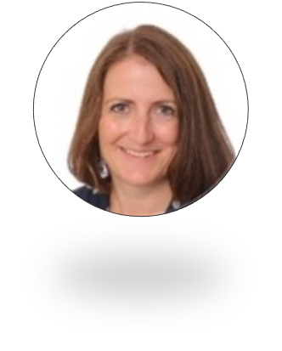
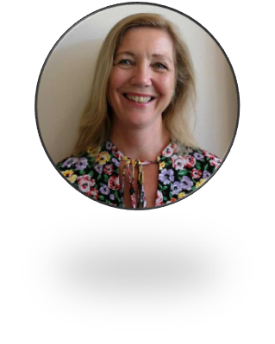
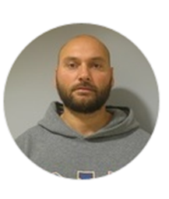
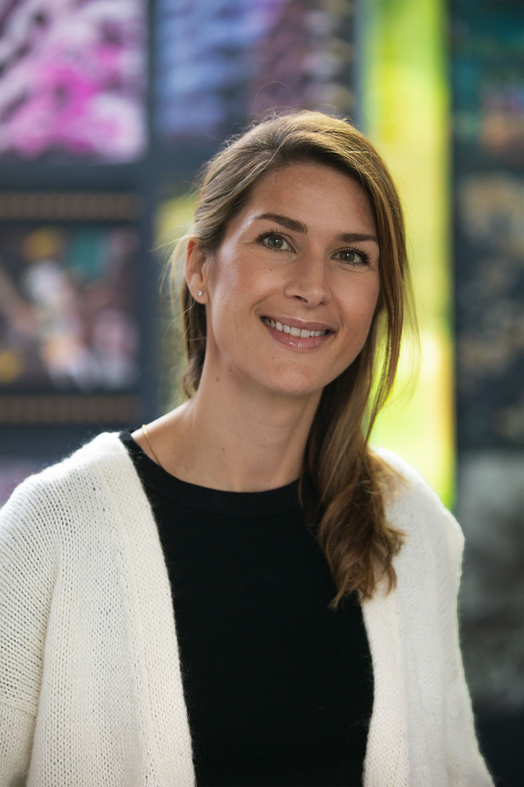
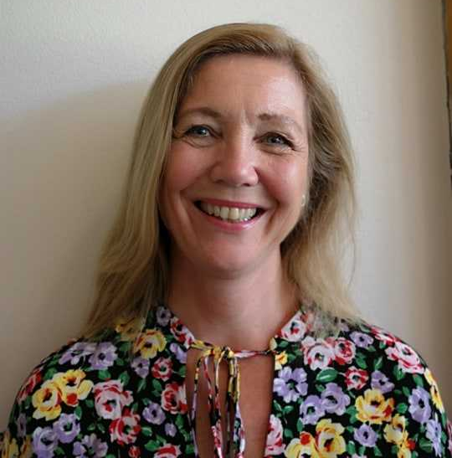
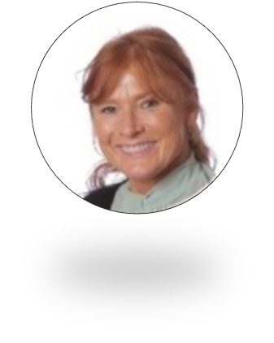
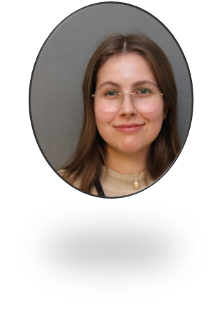
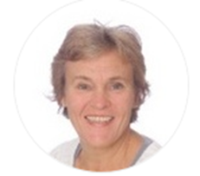
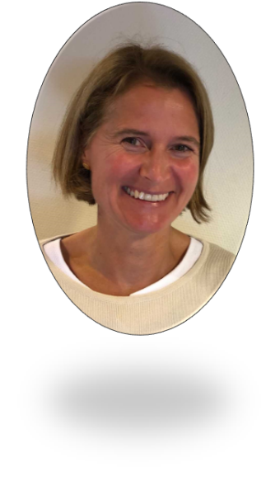
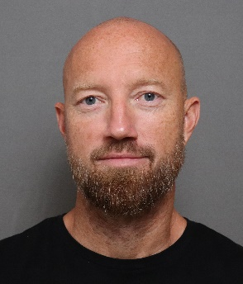
Elevtjenesten - et lag rundt eleven
Marianne Gjestrum Rådgiver
Mona Lopez Sandeng
Helsesykepleier
Eivind Galteland
Miljøarbeider
Melissa Paverani
PPT-rådgiver
Anne Bjåland
Spes.ped. koordinator
Veslemøy Wisted
PPT-rådgiver

Slide 18
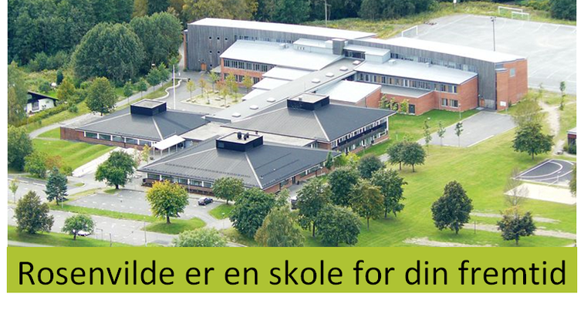
Mer informasjon
Se Rosenvildes hjemmeside:
www.afk.no/rosenvilde-vgs

